Slide 1







留学邦
tutopia
演讲人：胡欣涛

Slide 2



what?
电商的商业模式可以说是当今互联网最成功的商业模式之一，但想要在原赛道上超越淘宝、京东这些大品牌现在已经难如登天了，只有少数平台如拼多多能够通过新颖的市场模式做到。我们团队，作为留学生兼留学机构的老师，却看到一个新的商机，通过电商模式出售课程、课件、留学申请服务。
现在市场上大多数留学服务要么是机构，要么是私人。机构收费极高，而私人又缺乏安全性且没有比价平台。整个留学市场十分广阔，有200亿的利润空间。我们想要打造一个自动化的C2X电商平台，每个人都可以在平台上发课、出售自己以前的课件，而学生通过大数据集成的AI提供流水化服务，只需提出问题就可以找到最合适的课程或服务。
这片市场仍没有任何人探索，并且我们相信阿里巴巴、拼多多等平台已经证明了电商模式的可行性和先进性，将电商模式+大数据+AI结合起来，我们相信我们能够打造出教育界的“阿里巴巴“。

Slide 3
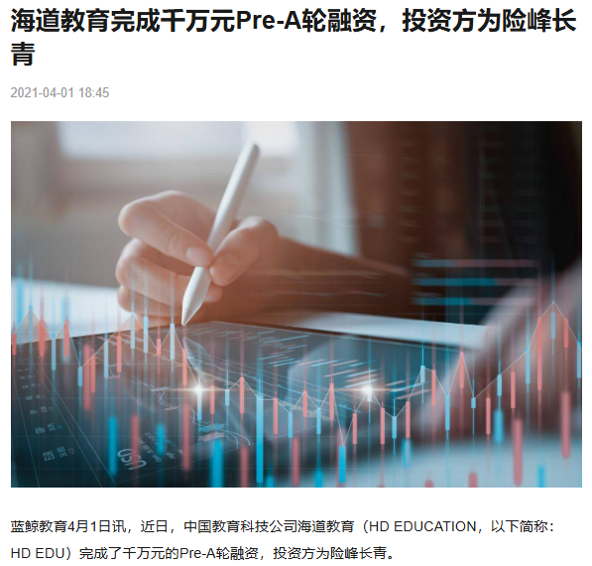
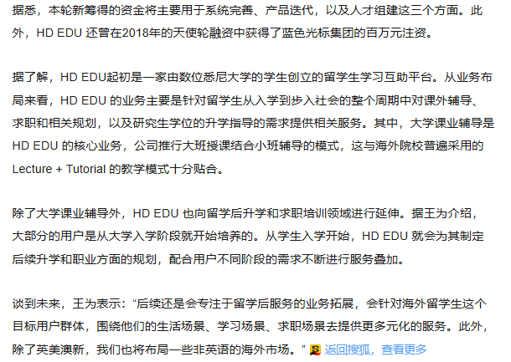


why?

Slide 4

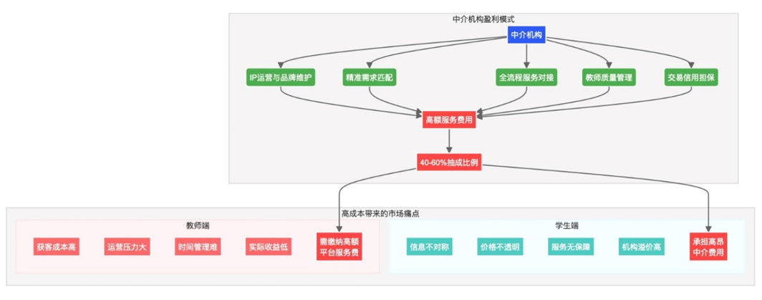
Why?

Slide 5
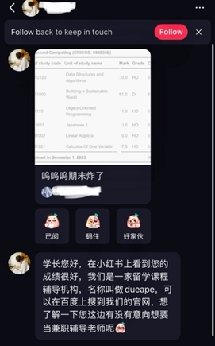

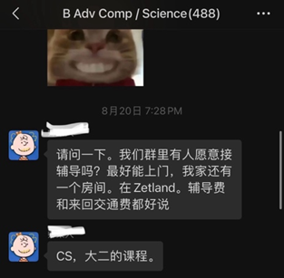
why?

Slide 6


how?
拼多多模式 -> 拼课
咸鱼模式 -> 学生当“老师”
淘宝模式 -> 直营教师&教师入驻

Slide 7
how?
社区性
性价比
便捷性
安全性
专业性

Slide 8

who?
You are here
留学生群体
消费能力较强，市场广泛
抢占留学市场和留学生群体的流量后可实现若干营收手段

Slide 9
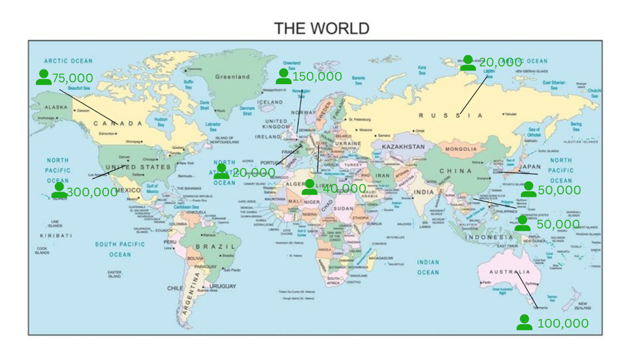
who?
You are here

Slide 10
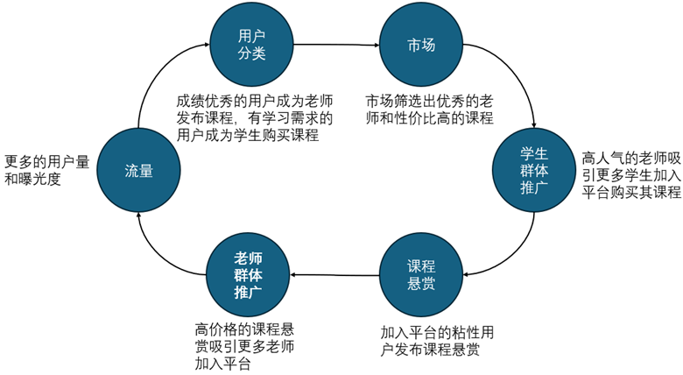
who?
每个人可以是学生
也可以是老师

Slide 11

how much?
开发成本
聘雇成本
推广成本

Slide 12
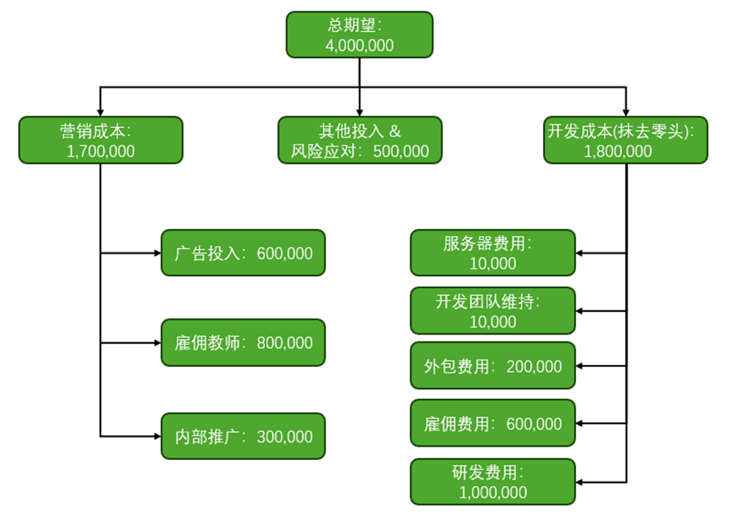
how much?
种子轮融资

Slide 13
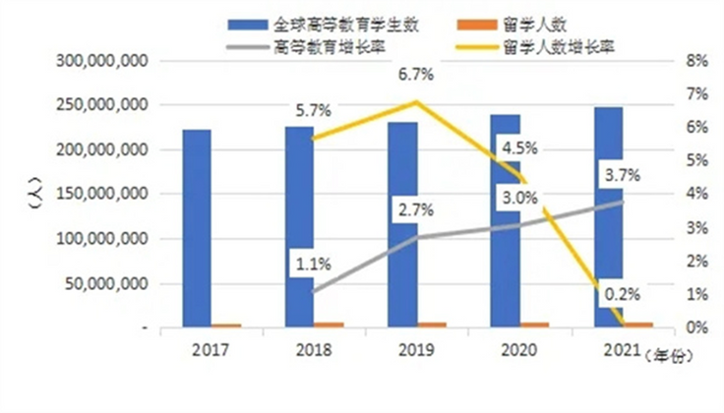

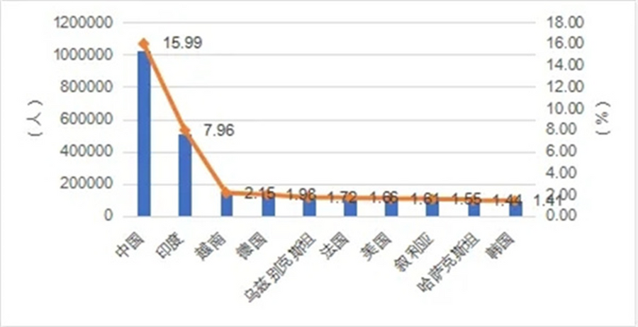

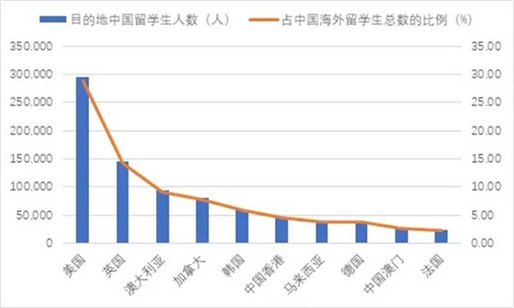
reference

Slide 14
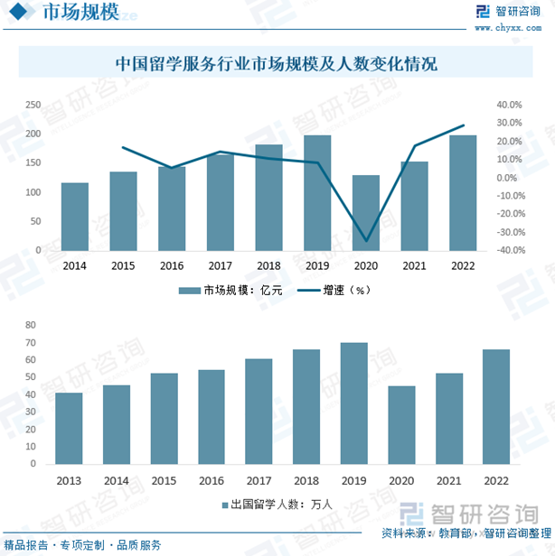
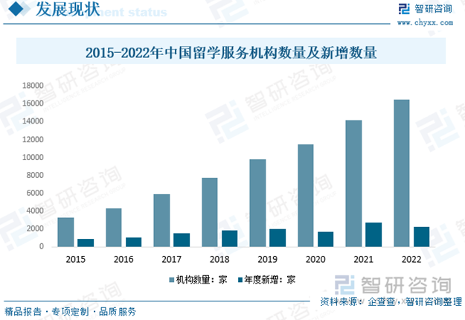
reference

